Slide 2
开源硬件的社区治理
梁 尧
2016.10.15

Slide 3


开源运动
Android
Arduino
开源软件
比特世界
开源硬件
原子世界
以信息网络为载体的知识

Slide 4
开源运动：软件
专有软件商业化带来冲击
1976，《致电脑爱好者的一封公开信》
“Free” 有歧义“免费”
自由软件商业推广受阻
文化传统
20世纪初，“火腿族” Ham Radio Community（业余无线电社区）
自由软件
Richard Stallman，MIT，Free Software
开源软件
1998，Chris Peterson，Open Source
计算机发展早期软件依附于硬件
1975，Homebrew Computer Club，Silicon Valley，Wozniak
免费学习协作、黑客
1983，自由软件集体协作项目GNU（GNU is Not Unix）
1985，GNU宣言，FSF基金会
Copyleft，GPL、LGPL、GFDL许可协议
Linux、CC知识共享
1998，Open Source Initiative（OSI），Bruce Perens、Eric Raymond
2004，中国开源软件推进联盟（COPU）
2016，开源社加入OSI，中国首个
价值观、权利、严格
实用、技术、宽松
1955，计算机用户俱乐部Share，IBM

Slide 5
开源运动：硬件
开放硬件
Open Hardware
1997，Bruce Perens（HAM、OSI），Open Hardware Certification Program，open hardware（TM），openhardware.org
开源硬件
Open Source Hardware
2007，Bruce Perens，reactivated the openhardware.org website
1998，Reinoud Lamberts，Open Design Circuits
1999，Sepehr Kiani、Ryan Vallance、Samir Nayfeh，Open Design Foundation
与开源软件同期出现，但昙花一现
1999，Damjan Lampret，OpenCores
2004，Adrian Bowyer，RepRap，Open Source 3D printer
2005，Interaction Design Institute of Ivrea，Arduino
2006，Eben Upton，Raspberry Pi Foundation
2005，Limor Fried，Adafruit
2003，Nathan Seidle，SparkFun
2010，Open Hardware Summit
2009，OHANDA
2012，Alicia Gibb，OSHWA，
历史局限：主要是对硬件所配套的软件进行开放，而不包括对硬件本身设计的开放。

Slide 6
开源硬件
从广义上来讲，开源硬件延伸着开源软件的理念，向公众开放其硬件设计的来源信息，通过具有开源性质的许可协议，以使任何人都可以学习、使用、修改、分发、制造、销售该设计或基于该设计的硬件。就其具体的理念及定义而言，目前被广泛采纳的标准版本是由开源硬件协会（Open Source Hardware Association，OSHWA）发布的相关文本。
“开源创新是互联网胜利的秘密所在，我认为它也会是下一次工业革命的引擎。中国主导了20世纪的制造工业，开源创新将是中国在21世纪继续主导制造业的必经之路。”
——克里斯·安德森

Slide 7

开源硬件：优势
降低硬件再设计成本
推动创客制造和教育
推广自由共享精神文化
兼具开源软件优势
提早开发配套软件
借助社区共同改进推广
促进技术知识传播普及

Slide 8


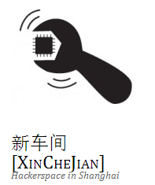









开源硬件：我国

Slide 9



开源硬件社区

Slide 10
开源硬件社区：崛起
条件因素
文化
开源软件的成功促进了开源运动的发展普及，开源硬件探索者和倡导者奉献出的早期努力与推动
技术
信息网络的发展促进了硬件设计的在线分享施用，生产工具成本的降低提升了硬件制造的可行性
商业
通过开源成功获得对用户的吸收、交叉补贴等间接利润以及成本的降低，得以被商业市场认可推动
制度
开源软件协议的发展完善，为应用协议对开源的相互共享及其扩散的维持进行规范保障打下基础

Slide 11




开源硬件社区：Arduino
2009,Arduino LLC
负责开发Arduino电路板并管理周边的开源社群
arduino.cc网站
2016.10.01
Arduino控股，产品
Arduino基金会，社区
2005,Arduino
Ivrea,Italy
Smart Projects Srl
2014,Arduino Srl
在意大利负责生产制造Arduino开发板
arduino.org网站
社区标志不能在电路板上使用或进行商业性使用

Slide 12
开源硬件社区：OHANDA
开源硬件和设计联盟（Open Source Hardware and Design Alliance，OHANDA），是致力于推动硬件和设计的开源以及对其可持续分享进行培育的国际团体。该组织于2009年7月在加拿大班夫中心（Banff Centre）举办的Grounding Open Source Hardware Summit（GOSH）上初创。联盟的成立或许还有一个原因，就是其曾经联系开源软件领域的代表组织自由软件基金会FSF和知识共享组织CC以期他们将业务扩展到开源硬件领域，但并未如愿，于是只得自己重新开辟。可惜联盟网站的博客已经停留在了2012年，之后就再没有更新过。

Slide 13


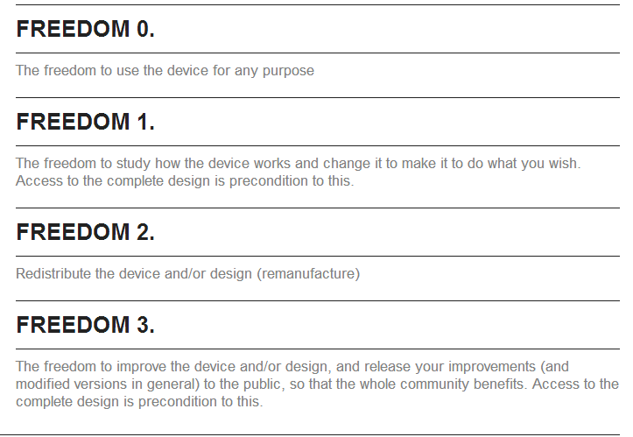
开源硬件社区：OHANDA
OHANDA最初的首要目标之一就是创建一个适用于各种样式开源硬件的认证标志，建立一种服务于开源硬件设计的分享标准，弥补著作权法和专利法在适用开源硬件时遇到的问题。
2011年，OHANDA在FSF的自由软件定义中的四度自由标准基础上，提出了针对开源硬件的四度自由（4x Freedoms）标准及认证标志。
任何符合四度自由标准的实体设备或设计，都可以经OHANDA联网认证而免费以密钥连接其开源硬件标志。当产品应用了此标志，任何人将对其拥有四度自由的权利。

Slide 14
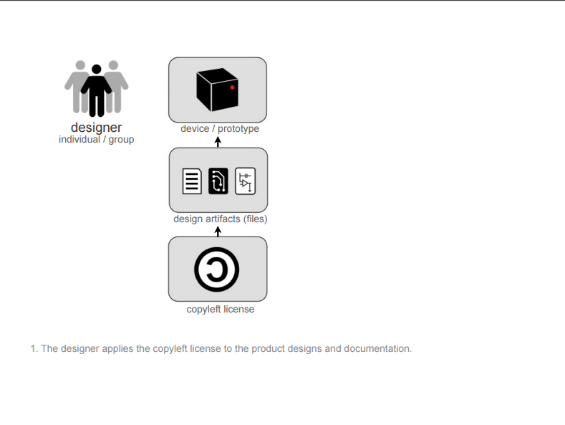
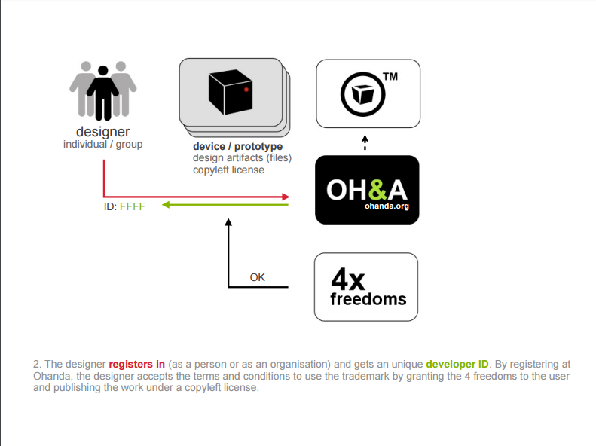
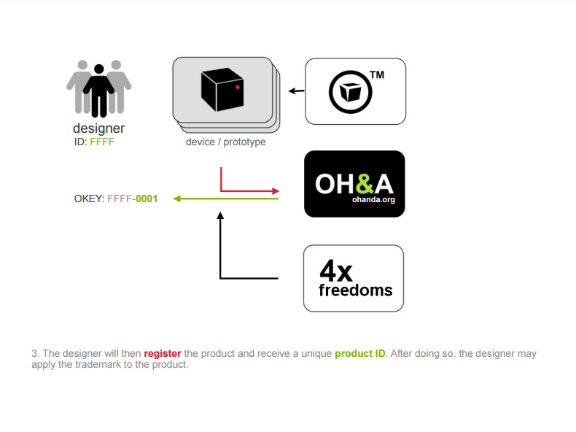
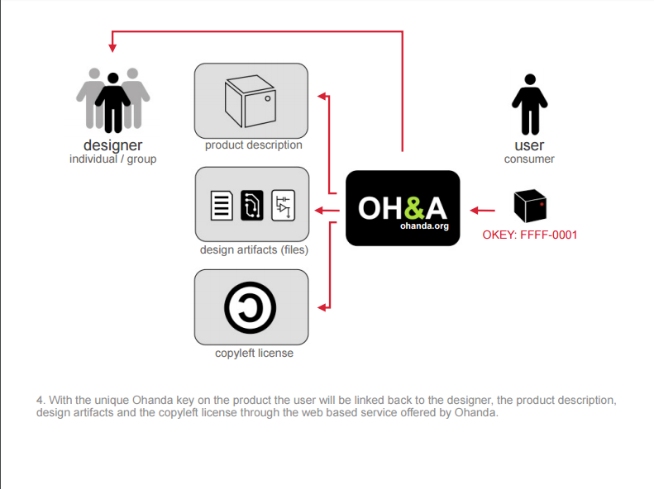
开源硬件社区：OHANDA

Slide 15
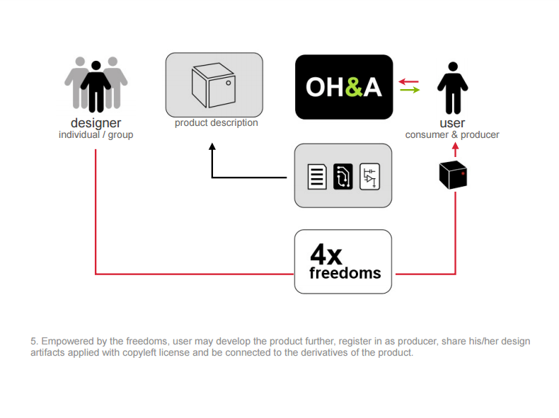
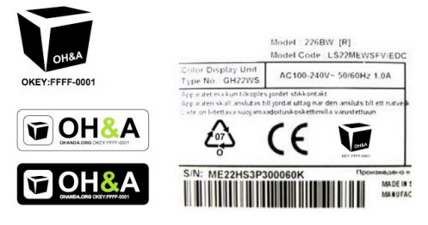
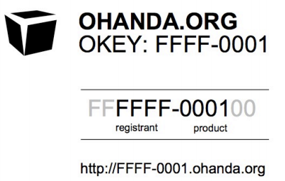
开源硬件社区：OHANDA

Slide 16

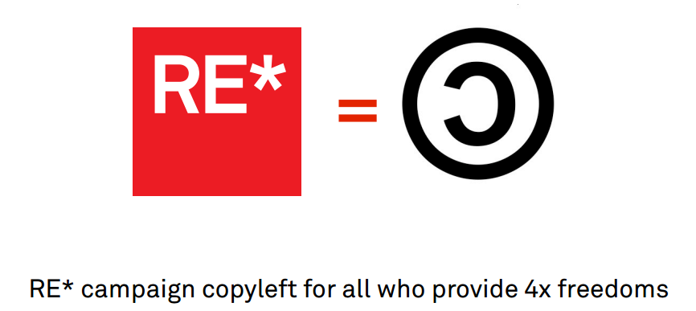
开源硬件社区：OHANDA
除了前述带有注册密钥的以四度自由标准对开源硬件进行联网认证的标志，OHANDA还为更广泛意义上认证的开源硬件设计了针对消费者市场的“RE*”标志。
2011年11月，在经历了三天围绕有关为自由/开源硬件（free/libre open source hardware，FLOSH）推动传播自由知识的头脑风暴后，将开源硬件理念中的再设计、再制作、再销售以及扩展出的再循环等一系列内容抽象概括为“再能”（RE*ables）理念，设计了诸如“反思（rethink）产品、尊重（respect）环境、重新定义（redefine）经济”这样的口号和针对消费者市场的红底白字的“RE*”标志，并且认为使用“RE*ables”可以避免使用饶舌冗长的“free/libre open source hardware”，以及可以避免使用hardware所造成的仅指电子类硬件的误解，进而发起了“RE*”运动，以简洁明快的设计促进开源硬件的推广。

Slide 17


开源硬件社区：OHANDA

Slide 18
开源硬件社区：OSHWA
开源硬件协会（Open Source Hardware Association，OSHWA）于2012年在美国特拉华州正式注册成立，是一个具有免税资格的公益组织，创始人兼总裁是Alicia Gibb，她同时也是自2010年开始举办的开源硬件峰会（ Open Hardware Summit）的联合创始人。
OSHWA致力于为开源硬件社区发声，以确保技术知识能够被任何人获得，并且鼓励对服务于教育、环境的可持续发展和人类福祉的技术进行合作开发。
为了对开源硬件进行规范与推广，OSHWA发布了开源硬件定义和开源硬件标志。

Slide 19
开源硬件社区：OSHWA
OSHWA致力于达成的目标和活动包括：
组织会议和社区活动；
向公众提供有关开源硬件及其社会效用的教育；
围绕共享的价值观和原则组织开源硬件活动；
通过开源硬件会议和其他的关注开源硬件的事件来促进STEM教育；
收集、编译、发行有关开源硬件活动的资料。
为了保持中立并避免对个别产品或公司的偏好，协会并不投资、担保、推销具体的外部项目，而且协会的公司成员也没有投票权。
致力于成为所有类型的开源硬件活动的中枢，并与其它组织如TAPR、CERN、OSI相互合作。

Slide 20

开源硬件社区：OSHWA
开源硬件标志源于在开源硬件社区2011年举办的开源硬件标志设计比赛上的获胜作品。该标志仅是针对开源硬件（OSHW）的，而不同于开源硬件协会（OSHWA）的标志（2012年另行设计完成）。
该标志在起初使用时曾与开放源代码促进会（OSI）的开源软件证明商标产生过纠纷，后达成协议而可以各自独立管理使用，但也使得OSHW标志不能再被注册成商标。具体地，符合开源硬件协会的开源硬件定义的可以使用OSHW标志，符合OSI的开源商标使用指南的可以使用OSI商标。

Slide 21

开源硬件社区：OSHWA
开源硬件定义是OSHWA在OSI发布的针对开源软件的开源定义基础上，结合硬件特点和软硬结合问题发布的，包括原则声明、具体定义、分发条款应符合的标准三大部分，被业界广泛采纳。
在目前的定义1.0版后记中写到：“开源硬件定义的签署，确认开源运动代表了共享信息的唯一方式。我们鼓励并且支持所有形式的开放与合作，无论它们是否符合这个定义。”
为了方便人们快速准确地判断是否符合该定义，OSHWA基于该定义及其实践参考指南的要点制作了一份检查清单，还从权利和义务两个角度对开源硬件应符合的条件做了概括。

Slide 22
开源硬件社区：借鉴
通过具体许可协议明确开源标准以提高管理可操作性
简化对社区的管理程序实现社区自行运转
进行注册商标管理以避免未注册标志被滥用而失去作用
由于开源社区本身的去中心化特质，管理体系也必须是去中心化才能实现在社区内的自行运转；同时，正如开源也是在知识产权框架下的有规则的开源，管理体系也需要明确可操作的规则设计。如此，管理体系既要开放又要有规则，是一种遵循规则的开放。
知识产权的保护和实施，应有助于促进技术的创新、转移与传播，以有利于社会及经济福利的方式去促进技术知识的生产者与使用者互利，并促进权利与义务的平衡。——TRIPS

Slide 23
大开源
开源硬件
知识共享
开源软件

Slide 24
形器不存方寸海纳驰骛乎兼容并包
谢谢大家！
微信：DWallace

